Slide 1

Trường mầm non Phúc Đồng
LQVT
Dạy trẻ nhận biết chữ số 9,
số lượng và số thứ tự trong phạm vi 9
Người dạy: Nguyễn Hồng Nhi
Chu Thị Yến
Năm học: 2020-2021

Slide 2
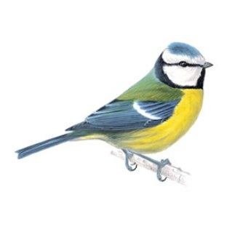
Ôn NB nhóm có số lượng 8
Bé hãy đếm xem có bao nhiêu con chim?
8

Slide 3
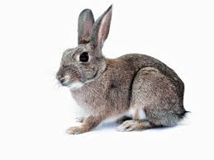


Dạy trẻ tạo nhóm có số lượng 9.
Đếm đến 9 và nhận biết chữ số 9.
9
8

Slide 4
9

